Slide 1



Ministère de l'enseignement supérieur et de la recherche scientifique Institut Supérieur des Etudes Technologiques de KAIROUAN
Département Technologies de l’informatique
Soutenance du projet de fin d’étude
Développement d’une plateforme IoT
Encadrante à l’ISET :
Mme Basma OUESLATI
Présentée par :
Ghassen Ouertani
Encadrant Professionnel :
Mr Ahmed CHAREF
Année Universitaire : 2017/2018

Slide 2








Introduction
Etude de l’existant
Problématique
Solution proposée
PLAN
Etude fonctionnelle
Conception
Réalisation
Conclusion et Perspectives

Slide 3
Introduction
Etude de l’existant
Problématique
Solution proposée
PLAN
Etude fonctionnelle
Conception
Réalisation
Conclusion et Perspectives

Slide 4
Introduction
IoT : Internet des objets
Collecte des données
Structuration et sauvegarde
Analyse et traitement
Décision et contrôle
1
Notes:
Mon projet décent dans le cadre des objets connectés, qu’on désigne aussi sous le nom d’Internet des objets (de l’anglais « Internet of Things », ou IoT) sont des objets ayant la particularité d’être, comme leur nom l’indique, connectés entre eux via Wi-Fi, Bluetooth ou tout autre protocole de communication leur permettant d'échanger des informations. Bien qu’il n’existe pas encore de définition exacte des objets connectés jusqu’à maintenant, ces derniers constituent un secteur technologique innovant, créateur de produits dédiés à des usages très variés allant du simple divertissement au suivi de l'activité physique. Les fonctions des objets connectés étant nombreuses, il serait difficile de les lister de façon exhaustive, néanmoins en voici quelques exemples

Slide 5
Introduction
Exemples des objets connectées
1
Genius 9000n
Oral-B
Brosse à dents connectée
109,99 €
Google Home
Google
Enceinte et un assistant domestique
149 €
Notes:
Je vais citer la des exepmles des objets connetctée qui sont très connue sur le marché mondiale et je vais commencer par Google home:
Le Google Home est un appareil de nouveau génération, c’est à la fois une enceinte et un assistant domestique. L’appareil est composé d’un haut-parleur et de deux microphones, sans écran, tout se passe par le son. Vous lui posez des questions, il vous répond.
Genius 9000n : brosse à dents connectée de chez oral-B qui permet de vérifier si vous avez bien brosser les dents via une application mobile.

Slide 6
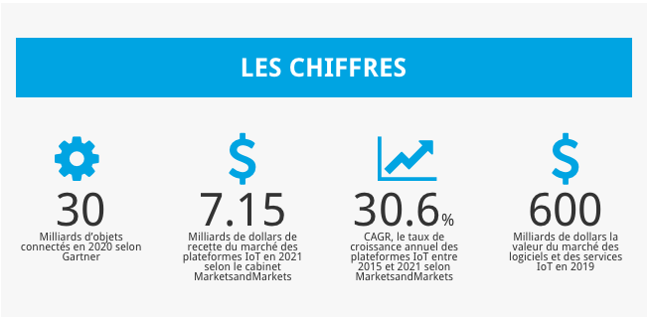
Introduction
L’IoT en chiffres
Notes:
Granter: Gartner Inc. est une entreprise américaine de conseil et de recherche dans le domaine des techniques avancées dont le siège social est situé à Stamford au Connecticut

Slide 7
Introduction
Etude de l’existant
Problématique
Solution proposée
PLAN
Etude fonctionnelle
Conception
Réalisation
Conclusion et Perspectives

Slide 8
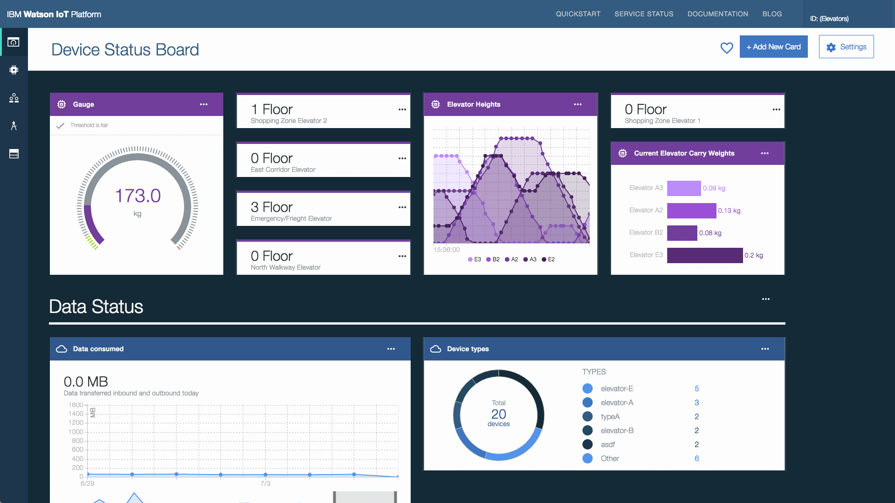
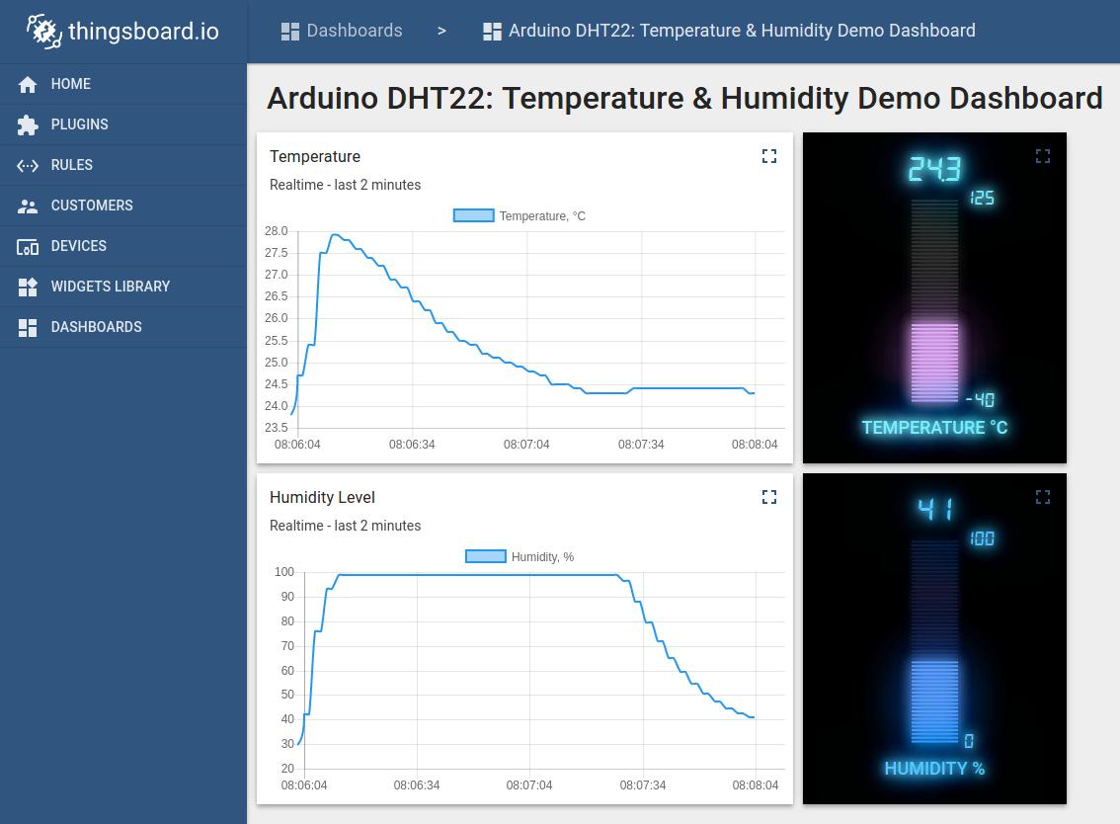
Etude de l’existant
Les différentes plateformes IoT
8
Notes:
Je vais présenter maintenant quelque plateforme iot existant sur le marché. Enfaîte il existe plusieurs plateforme qui sont soit open source comme KAA iot platfome ou closed source et payant comme ibm ou amazon. En faite amazon ne donne pas l’accès aux plateformes qu’avec des comptes payants. Par contre il offre des services et des outils très puissants et robustes comme mongoose os (un système d’exploitation temps réel) qui permet de gérer un ensemble important des taches sur nos device.
Les plateformes open source telque kaa IOT plateforme sont très bénéfique en termes des services, mais ils provoquent dans la plupart des cas des risques de sécurité des échanges de données.

Slide 9
Introduction
Etude de l’existant
Problématique
Solution proposée
PLAN
Etude fonctionnelle
Conception
Réalisation
Conclusion et Perspectives

Slide 10
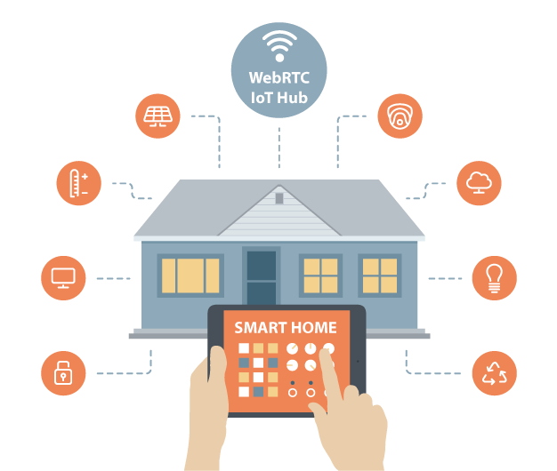
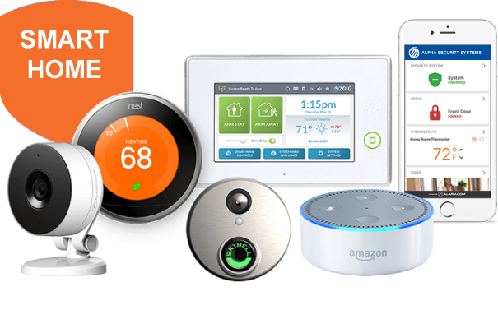
Problématique
Smart Home
Supervision
Contrôle
2
Notes:
L’un de nos plus grand probléme c’est la flexibilité , il existe des solutions qui nous permet de controller et de consulter notre habitant ou tout autre emplacement juste dans les lieux ou les capteurs installés , et tous ces outils sont des applications mobile , le probléme est on na pas le droit d’ajouter des autres capteurs , consulter notre lieux a distance , retirer des capteurs ou les modifiés sur les codes ( solution rigide et ferme ) , en outre il n’existe pas encore une plateforme IoT en tunisie, d’où j’ai l’idées de devéloppé notre propre solution qui nous permet de gere nous équipement et le consulter a distance,

Slide 11

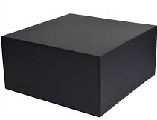
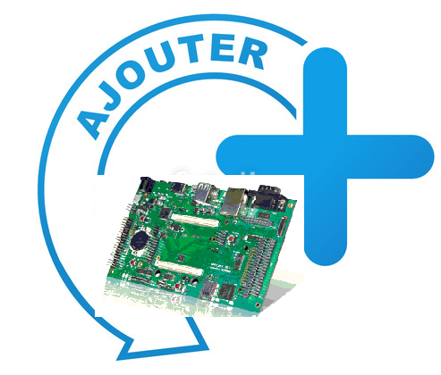
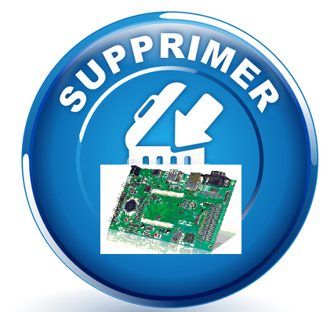
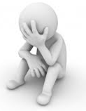
Problématique
Solution rigide et ferme
Pas de contrôle sur les équipements de supervision
2
Pas de possibilité de gestion des cartes
Pas de plateforme IoT existante en Tunisie

Slide 12
Introduction
Etude de l’existant
Problématique
Solution proposée
PLAN
Etude fonctionnelle
Conception
Réalisation
Conclusion et Perspectives

Slide 13

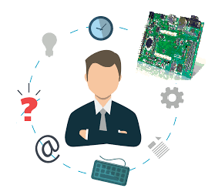
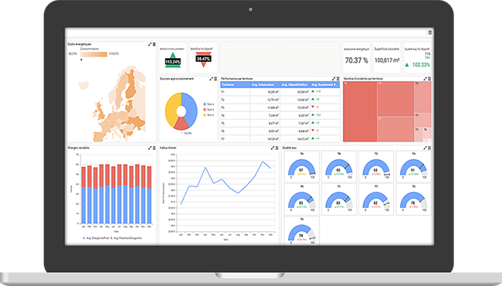

Solution proposée
Développement d’une plateforme IoT
Si le client a une carte
3
Notes:
L’idée vuent donc d’avoir une solution polyvalente ( modifier , ajouter ,supprimer ) telle carte encore plus on peut consulter la carte pour avoir une idée sur les valeurs captés et les affichées sur notre plateforme et ca sera possible non seulement dans les lieux ou les cartes ont étés installés mais aussi a distance , Si le client dispose d’une carte il faut just liée notre équipement par un point d’acées et tous les valeurs sera afficher sur la plateforme

Slide 14

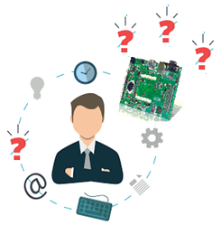
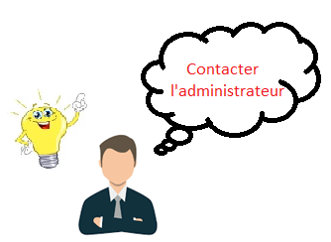
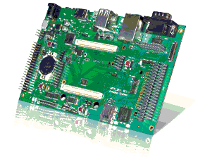

Solution proposée
Développement d’une plateforme IoT
Si le client n’a pas une carte
3
Notes:
Sinon si le client ne dispose pas une carte ou il préfere de développé sa propre carte , il n’existe pas aucun probléme , il faut juste contacter l’administrateur pour avoir un idée sur la programmation du carte ,

Slide 15
Introduction
Etude de l’existant
Problématique
Solution proposée
PLAN
Etude fonctionnelle
Conception
Réalisation
Conclusion et Perspectives

Slide 16


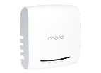

Etude fonctionnelle
Je vais superviser ma maison
Collecter les valeur mesurées à partir des capteurs
Envoyer les données à mosquitto Brocker
Insérer les données dans la base de données
Afficher les valeurs dans notre plateforme IoT
Notes:
Donc on prend le scénario si on dispose d’une carte DRT : le scénario se fait comme suit , notre équipement va mésuré le taux de gaz / temperature / humidité et l’envoyer les donées a mosquitto brocker , celui-ci va insérer ces informations dans la base de données par suite il va afficher les valeurs dans notre plateforme IoT,

Slide 17
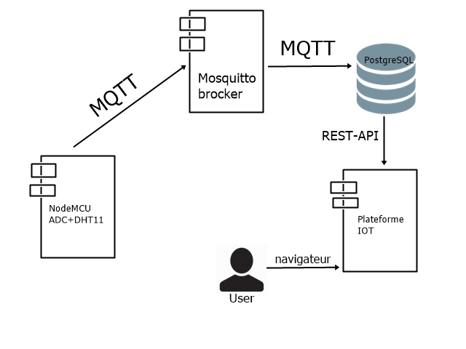
Etude fonctionnelle
Architecture globale du projet
Notes:
Notre projet est composé de trois partie:
La première partie c’est notre petit système, cette partie est responsable de la acquisition et l’envoi des valeurs de taux de GAZ, Température et humidité.
La deuxième partie c’est le Brocker « Mosquitto Brocker » qui s’engage par la gestion des detecteurs et l’enregistrement des donées envoyer vers notre base de données.
La troisième partie c’est notre Plateforme IOT qui s’engage par la récupération et le monitoring des données en temps réel.

Slide 18
Introduction
Etude de l’existant
Problématique
Solution proposée
PLAN
Etude fonctionnelle
Conception
Réalisation
Conclusion et Perspectives

Slide 19


Conception
Cas d’utilisation Générale
S’inscrire
Modifier les informations personnelles
include
Consulter liste des cartes
include
S’authentifier
Client
Ajouter Carte
include
Changer localisation d’une carte
include
include
Contacter administrateur
include
include
Gérer clients
Supprimer carte
Administrateur
Notes:
On passe a la partie de conception , pour le client peut utilisé notre solution il faut s’inscrire , par suite il doit etre s’authentifier pour ( modifier les infos personnelles , consulter liste des cartes, ajouter carte , changer localisation d’une carte , contacter administrateur ) , d’autre par l’administrateur il faut s’authentifier pour gérer les clients ou supprimer une carte

Slide 20

Conception
Raffinement du cas d’utilisation « Consulter la liste des devices »
Consulter temperature
<<extend>>
Consulter la liste des cartes
Consulter humidité
<<extend>>
Client
<<extend>>
Consulter niveau gaz
Notes:
Cette partie est pour le raffinement du cas d’utlisation « consulter liste des devices » , le client peut consulter temperature / humidté ou bien taux de gaz .

Slide 21

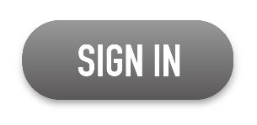
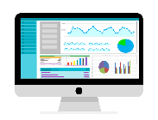

Conception
Diagramme de séquence du cas d’utilisation « S’authentifier »
Controlleur
Sasie(username,password)
Envoyer les informations saisie()
Vérifier
Envoyer req-sel(username,password)
Tous les champs sont saisies
Recherche
Reponse()
Rep=Username ou password correct
Load()
Rep=Username ou password incorrect
Erreur(username ou password incorrectes)
Champs non saisie
Erreur saisie(champ manquant)
Notes:
Le scénario ce fait comme suit : le client va saisie les informations ( username et password ) pour s’authentifier , le controlleur va verifier si tous les champs sont saisie il va envoyer une requete de séléction a la base de données d’où la BD recherche si les informations existe ou nn s’ils existent , la base de données il va envoyer une réponse a la controlleur sinon si username ou bien password incorrecte le controlleur va afficher un message d’erreur ( username ou password incorrectes )

Slide 22
Introduction
Etude de l’existant
Problématique
Solution proposée
PLAN
Etude fonctionnelle
Conception
Réalisation
Conclusion et Perspectives

Slide 23
Réalisation
Architecture software de système
My application
NodeMCU firmeware
Hardware (ESP8266 12 E )
Notes:
L’architecture de système est composé de trois partie :
La premier partie c’est la partie hardware qui est composer par le microcontrôleur ESP8266 qui embarque notre software.
La deuxième partie c’est la partie du firmeware node MCU ca rassemble a un système d’exploitation dans le context des ordinateurs ou les carte de traitement puissante. Ce firmeware permet l’abstraction de la partie hardware de microcontrôleur. Enfaite il fournie une suite des fonctions simple a utilisé basé sur language LUA au lieu de casser la tête avec la programmation en c.
la 3éme partie c’est notre plateforme IoT

Slide 24
Réalisation
Contraintes du choix
Prix
Encombrement
Tendance de la technologie
Consommation
Disponibilité des équipements sur le marché
Performance
Flexibilité d’installation
8
Notes:
Au niveau de choix des composant nous avons se baser sur les contraint suivant;

Slide 25
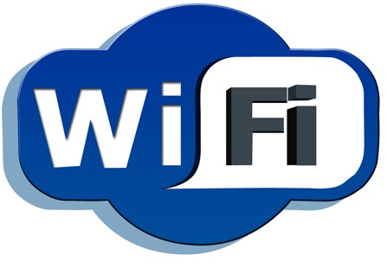
Réalisation
Choix de la technologie de communication
Avantages:
Sécurité des données
Consommation faible
Long porté
Inconvénients:
Uutilisation sous License de la bande 868Mhz en tunisie
Sensibilité envers les interférences et les parasites
Débit de transmission des données limité
Avantages:
Présente dans la majorité des appareils
Excellente solution pour bénéficier d’un grand nombre
des appareils connectés
Ne peut être impacté par les interférences et les parasites
Faible prix
Inconvénients:
débit du signal s’affaiblit avec la présence des obstacles
8
Notes:
Enfaite Au niveau de choix de la technologie de communication on a basé sur les avantages de chaque technologie

Slide 26
Réalisation
La carte nodeMCU
ESP8266 12 E:
Fabricant : Espressif
CPU : Tensilica Xtensa LX106
RAM : 256 Ko
Mémoire flash: 4Mo
WIFI : IEEE802.11 b/g/n
WEP, WPA/WPA2
1 UART
Programmable
Notes:
La carte nodeMCU embarque un microcontrôleur ESP826612-E programmer via une liaison série a l’aide d’un bridge USB TO UART (CH3034) car nos PC ne supportent pas directement les liaison série. Elle embarque aussi un régulateur de tesion 3.3V parce que l’USB de pc fourni 5V qui peux endommager notre microcontrôleur qui fonctionne seulement avec 3.3V.
l’avantage de ESP8266 12 E c’est qu’il embarque une chip wifi avec un stack tcp qui permet de reduire l’encombrement de notre système. Donc au lieu d’utiliser un microcontrôleur et un module wifi séparé on peut utiliser directement ESP8266.

Slide 27
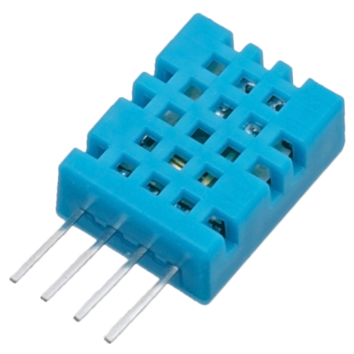
Réalisation
Architecture hardware de système
MQ5
NodeMCU
PILE 4.7V
Analogique gaz
value
5V
3.3V signal contrôle
level
DHT22 capteur Température / humidité
Notes:
Comme vous voyez c’est l’architecture hardware du notre systéme il est composé de deux capteurs GAZ sensor et DHT11 c’est le capteur responsable de mésuré la température et l’humidité , une carte NodeMCU equipé par un module wifi intégré ESP8266 et une pile de 4,7V de tension pour allimenté notre systéme en cas ou de coupure de tension

Slide 28
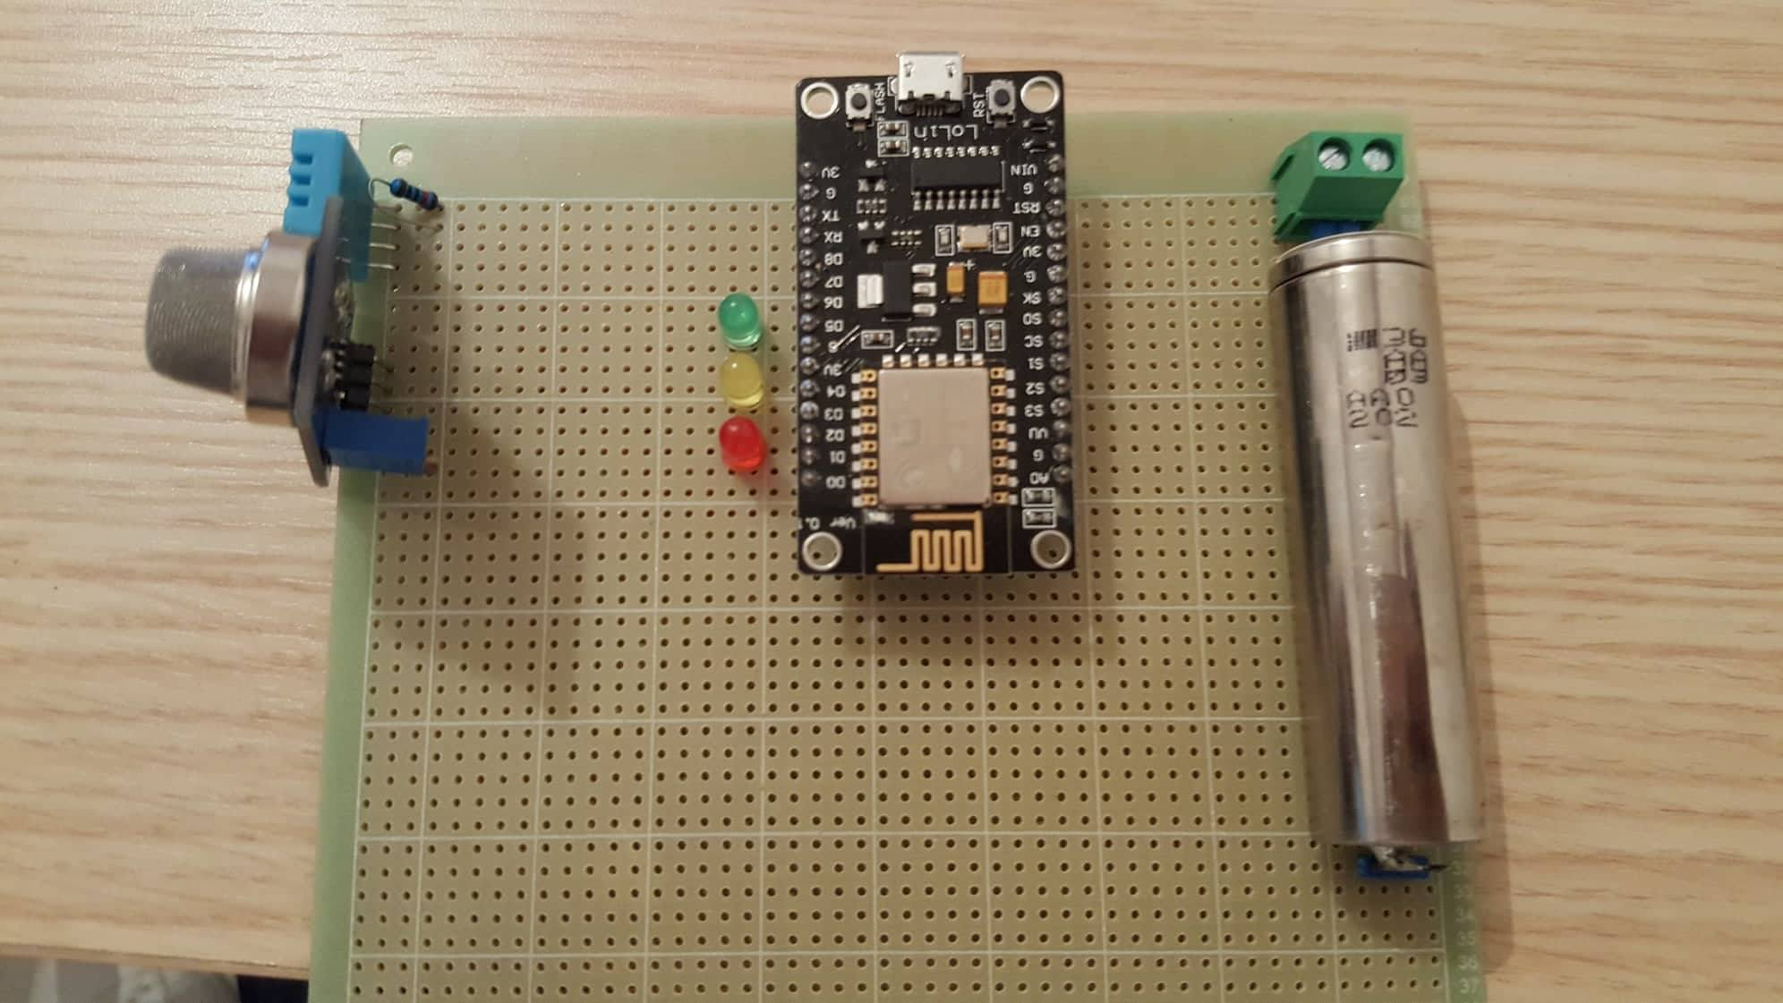
Réalisation
Vue réelle du système
Photo du prototype prévisoire de notre système
Notes:
Comme vous voyez dans cette photo notre système est soudé sur une plaque perforé qui contient tout les composants que je l’ai détalais dans la partie précédente.
Pour mettre le système en marche il suffit de basculer le switcheur numero vers le on et les système va démarrer sous batterie.
Si vous voulez démarrer le système sous secteur il suffit de brancher le charger et par sont rôle il va charger la pile.
Pour des raison de plus de sécurité nous avec ajouter cette pile pour que le système soit fonctionnel même en cas de coupure de courant ou panne sous le secteur.
La pile peut alimenter les système pour une durée de 41,66 heure ( 1.7 jours ) car la capacité de pile est de 2500 mAh, la consolation thèorique de la carte est de 100 mA ( 40 mA pour la carte ESP, 20 mA pour les LED d’indication ,40 mA pour les autre composants)

Slide 29
Réalisation
Choix de la technologie pour l’application web
Partie | Technologies utilisées
Back end | DJANGO
Front end | Boostrap Chart JS
7
Notes:
Au niveau de la partie back end j’ai utilsé Django comme technologies de développement pour bénéficier de sécurité et de traitement rapide des données car nous avons besoin des traitment temps réel pour le monitoring des valeurs.
Et au niveau de la partie front end j’ai utilisé Boostrap avec Chart JS pour avoir une belle interface pour notre application,

Slide 30
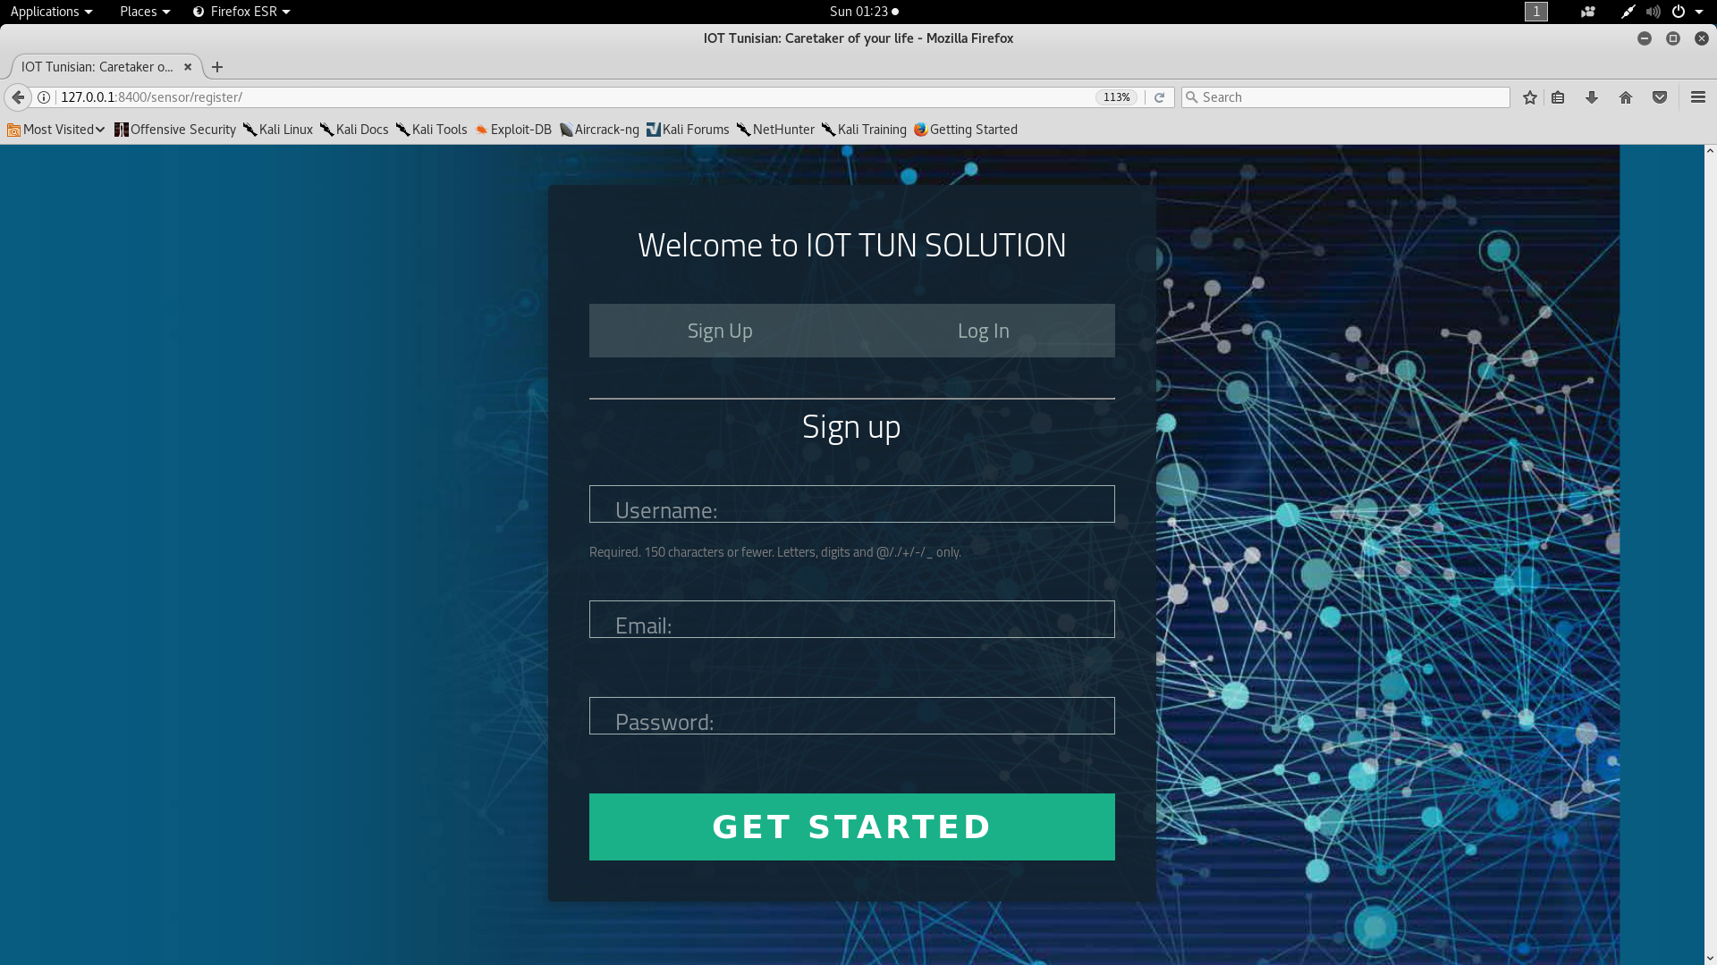
Réalisation
Interface d’inscription
Notes:
Comme vous voyez c’est la première page qui s’affiche dans notre application qui permet de s’inscrire a notre système pour pouvoir consulter un démo sur la fonctionnalité.

Slide 31
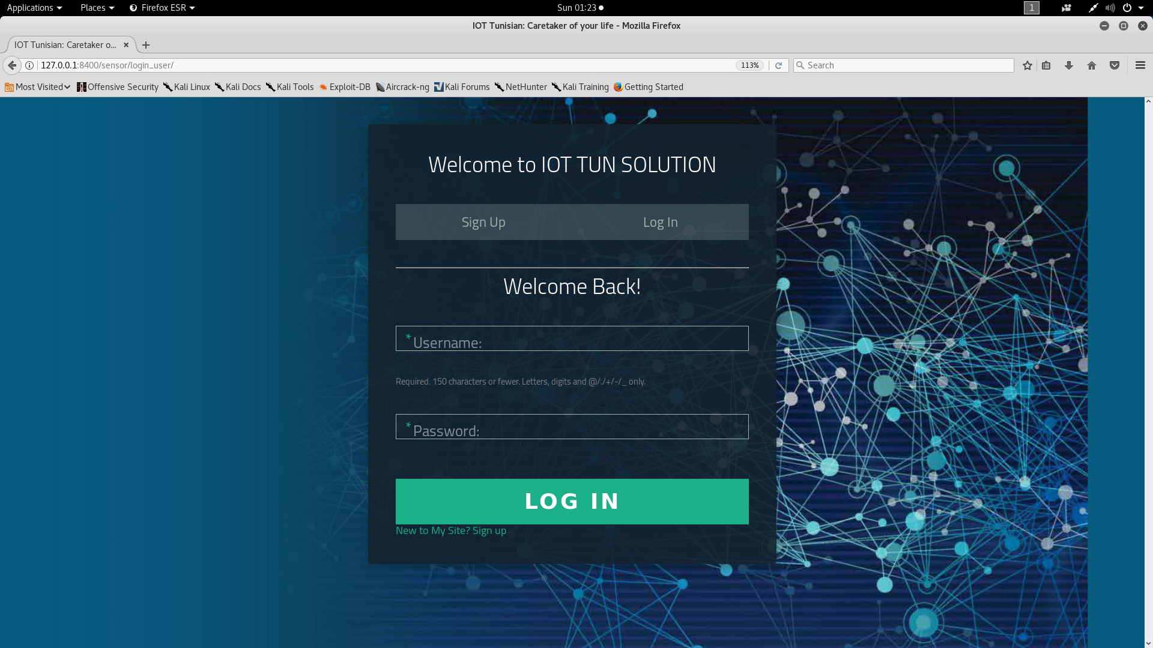
Réalisation
Interface d’authentification
Notes:
L’interface présenté dans ce diapo permet l’authentification des utilisateur. Si les données saisir sont correcte les système va rediriger l’utilisateur vers le tableau du bord de notre Plateforme IOT

Slide 32
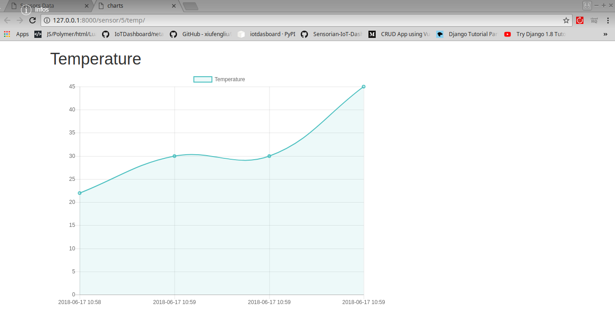
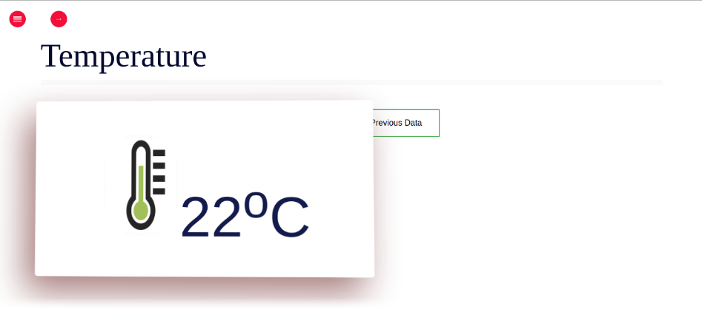
Réalisation
Interface de monitoring des données
Notes:
Comme vous voyez c’est l’interface de consultation des données elle est composé d’une courbe qui affiche l’evolution de taux de temperature en temps réel.
Si l’utilisateur dispose d’un device (partie hardware de système) il suffit d’alimeté le système pour avoir les données. En cas ou l’utilisateur ne dispose pas de la partie hardware le système ne va afficher rien.

Slide 33
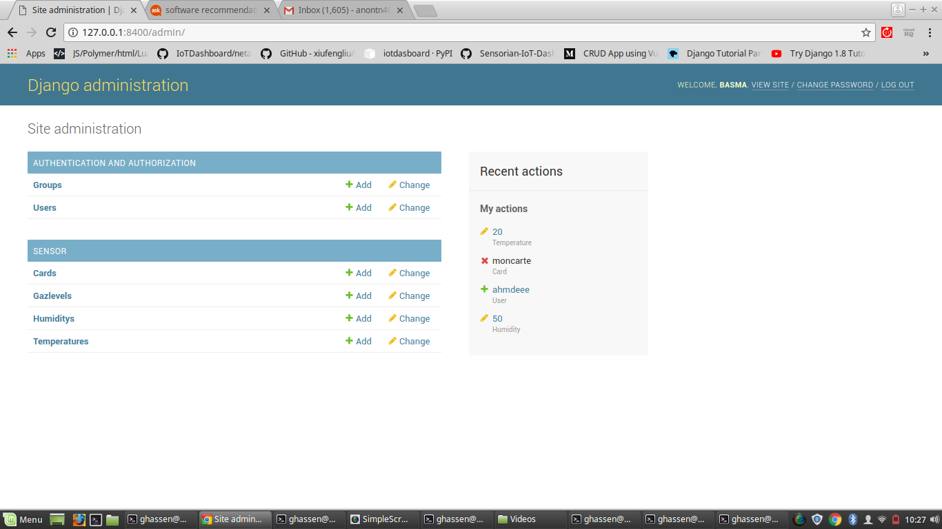
Réalisation
Interface « Page admin »
Notes:
C’est la partie d’administrateur, l’administrateur a tous les CRUD , il peut ajouter / modifier / supprimer / rechercher des cardes / utilisateur / ……

Slide 34
Introduction
Etude de l’existant
Problématique
Solution proposée
PLAN
Etude fonctionnelle
Conception
Réalisation
Conclusion et Perspectives

Slide 35

Conclusion
Choisir les bons capteurs
Développer une interface frontale
Développer une interface back-end
Réalisation d’un équipement
Développement d’une plateforme IoT et réalisation d’un prototype d’une carte embarquée intégrant capteurs: Température, Humidité et gaz
Notes:
On clôturé notre présentation par une conclusion , l’objectif global de ce projet est de développée une plateforme IoT et proposer un prototype d’une carte embarquée intégrant des capteurs ( temp, heumidité et gaz ) , ce projet de fin détude a été une riche opportunité de couvrirs divers aspects , j’ai fait de grand progrés dans ce travail,

Slide 36

Améliorer les fonctionnalités de l’application web
Perspectives
Améliorer la sécurité du système
Améliorer le système pour avoir plus de fonctionnalités
Ajouter plus de scénarios
Commercialiser le produit
Notes:
Ce projet ouvre des perspectives comme : ,,,,,,,,,,,,,,,,,

Slide 37

Merci de votre attention
Notes:
Merci pour votre attention et je suis prés de tous vous questions , mais avant je vais lancer un petit démo sur notre projet pour vous mieux comprendre ,

